Slide 1

Large Language Model
Embedding
RAG

Slide 2
RAG
Retrieval-augmented generation
La Génération Augmentée de Récupération est une technique d'optimisation de réponses LLM
Cette méthode permet notamment d'améliorer la qualité de réponses aux requêtes en permettant aux LLM d'exploiter des ressources de données supplémentaires sans ré-entraînement
Les cas d'utilisation incluent l'accès via un chatbot aux données internes de l'entreprise ou la diffusion d'informations vérifiées provenant exclusivement de sources fiables et reconnues

Slide 3
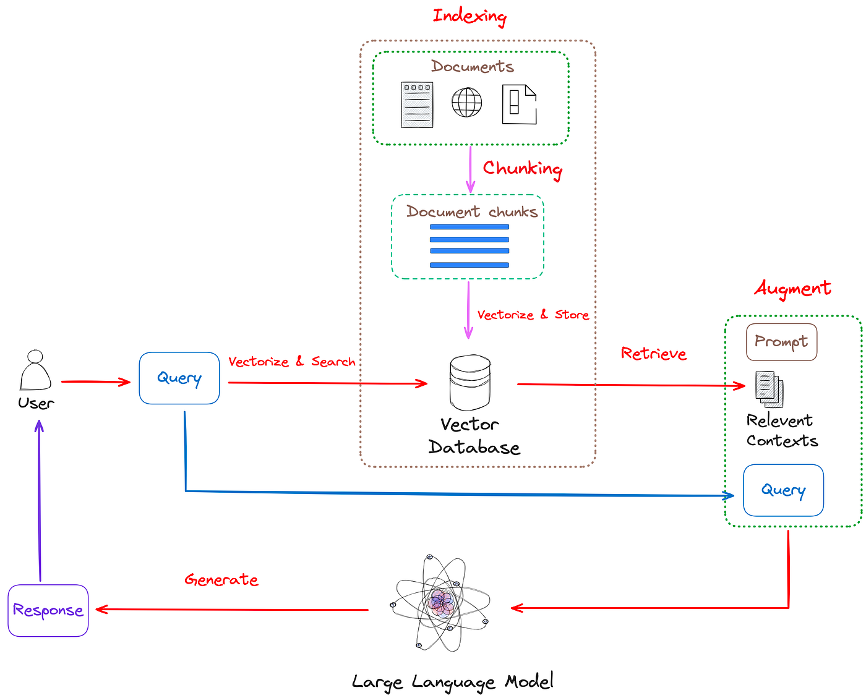
Architecture

Slide 4
Les composants du RAG
LLM
Le modèle utilisé
Embedding
Modèle d'indexation
Chunks
Vector database
Retrieval
Augmentation
Augmentation du contexte
Accès au LLM

Slide 5
Plusieurs méthodologies
Injection des documents dans le prompt
Embedding
Fine Tuning
Angent IA
Mixte

Slide 6
Injection du contexte
Méthode simple
Dans un LLM il est possible d'injecter un document qui sert de contexte
Dans ce document retrouver moi l'information pertinente
Limitation du nombre de Token
Entre 4000 tokens et 16 000 tokens pour les meilleurs modèles
Il est possible d'injecter en plusieurs fois
Il faut tout réinjecter à chaque fois
Chère €
Limité à une centaine de pages

Slide 7
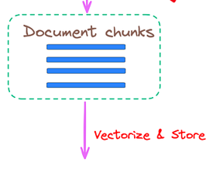
Transformer
Un Transformer est un mécanisme d'IA qui transforme un objet quelconque en une entité mathématique appelé tenseur
Texte vers vecteur
Image vers matrice ou vecteur

